Slide 1
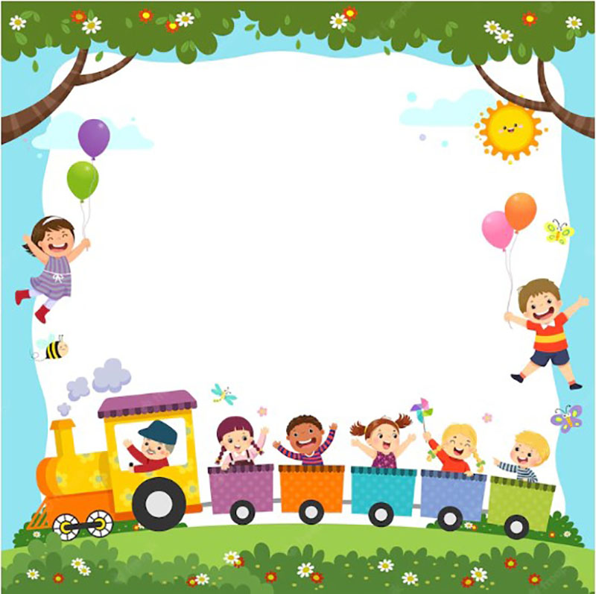

PHÒNG GIÁO DỤC VÀ ĐÀO TẠO QUẬN LONG BIÊN
TRƯỜNG MẦM NON GIANG BIÊN
PHÁT TRIỂN THẨM MỸ
Đề tài: Dạy hát “Yêu Hà Nội”
Nghe hát: Trái đất này là của chúng mình
Lứa tuổi: 3 - 4 tuổi

Slide 2
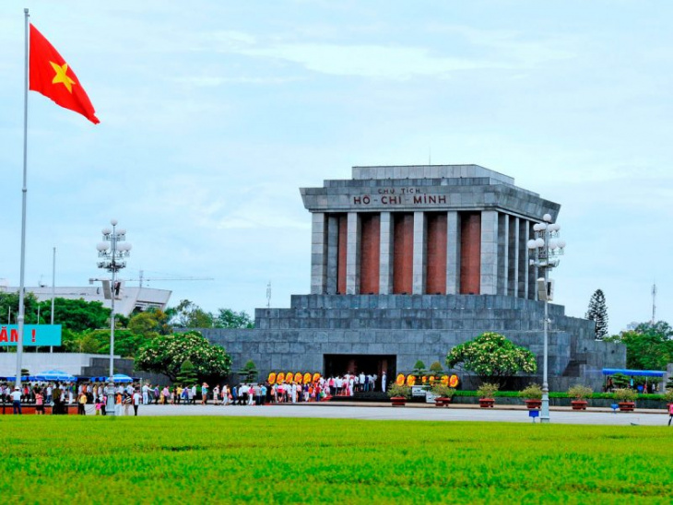

Slide 3
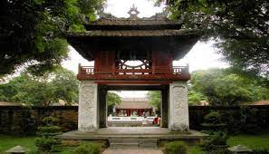

Slide 4
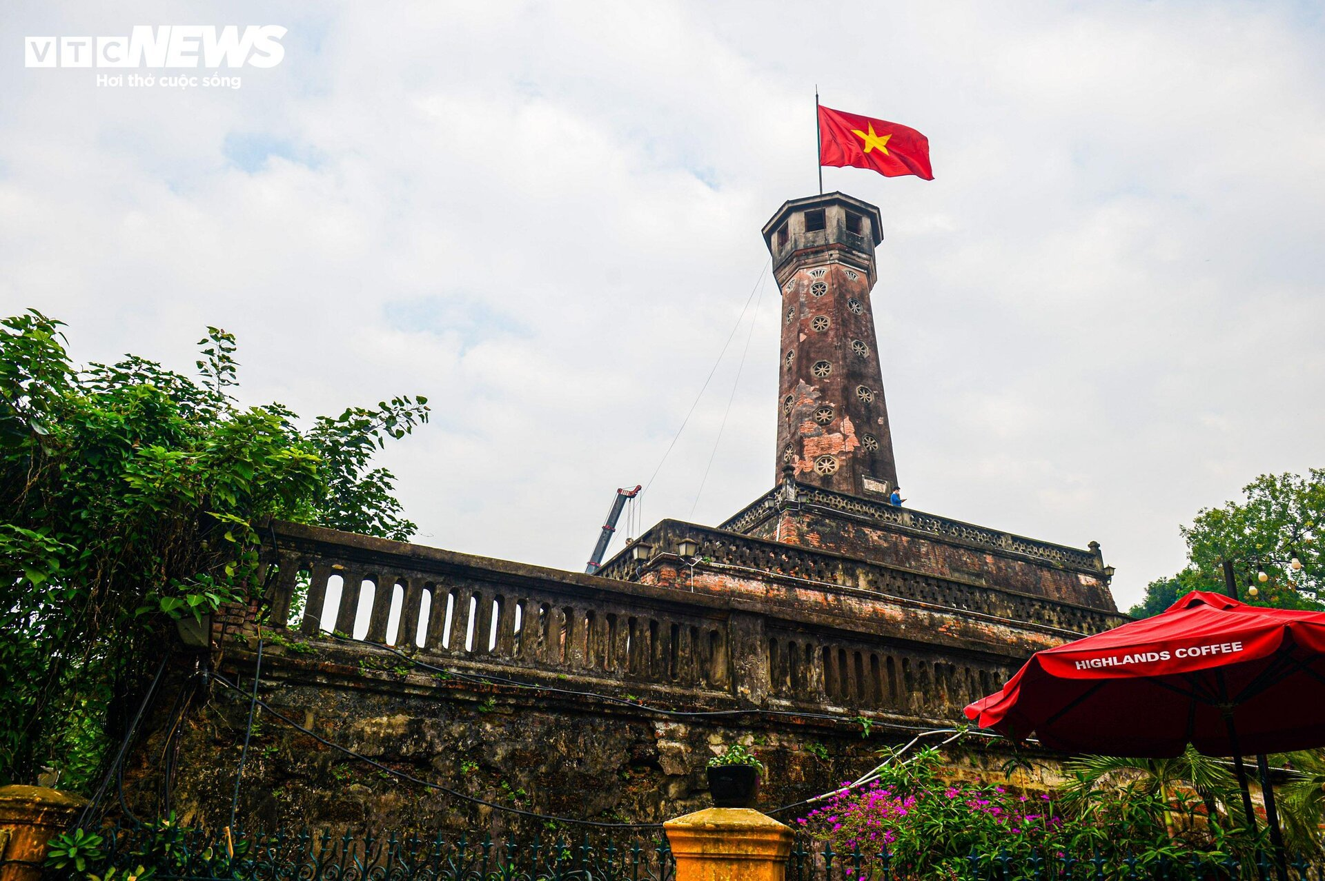

Slide 5
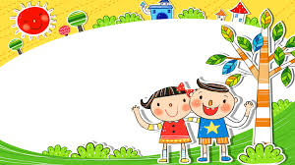

Bài hát:
Yêu Hà Nội

Slide 6
Trẻ hát

Slide 7
Nghe hát:
Trái đất này là của chúng mình

Slide 8

Vận động theo giai điệu bài hát

